Slide 1
Moodle学习系统
m.bsdefz.deu.cn

Slide 2
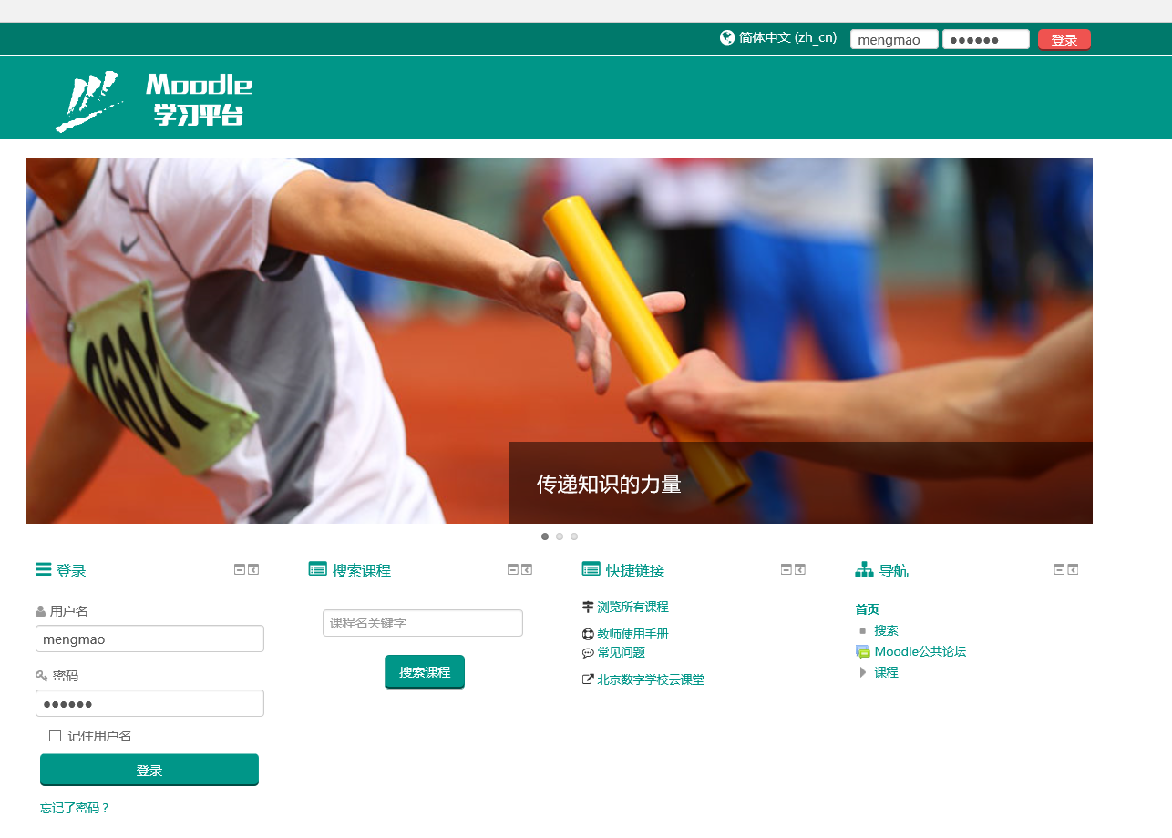

Slide 3
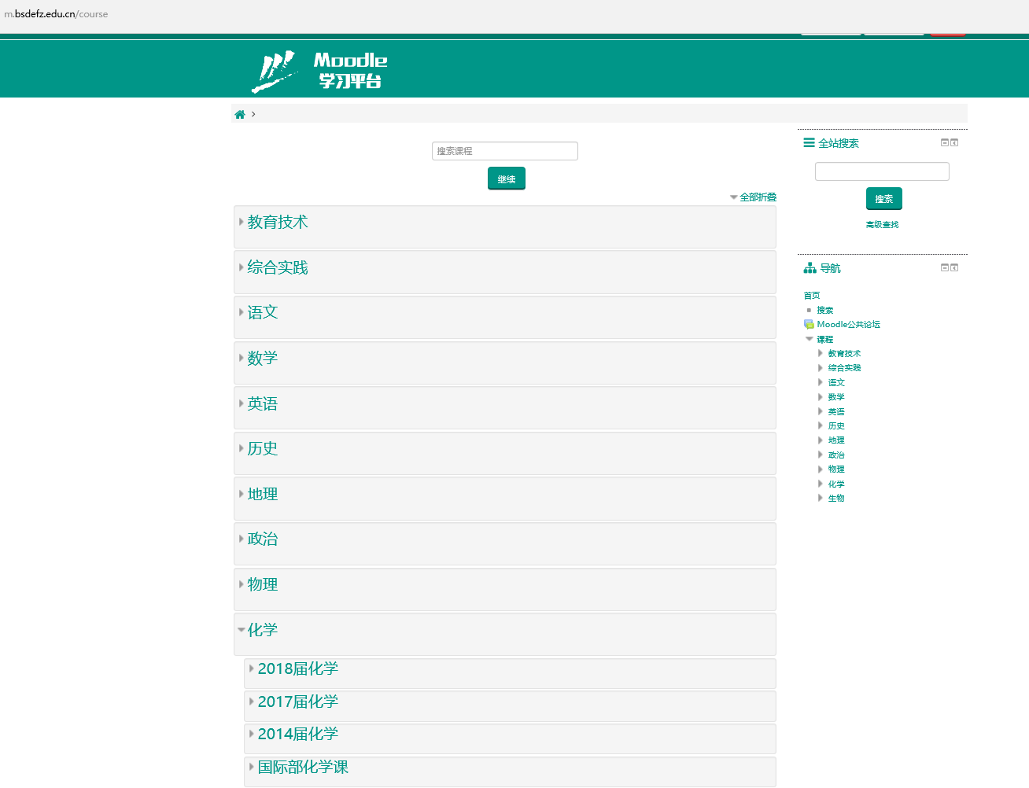

Slide 4
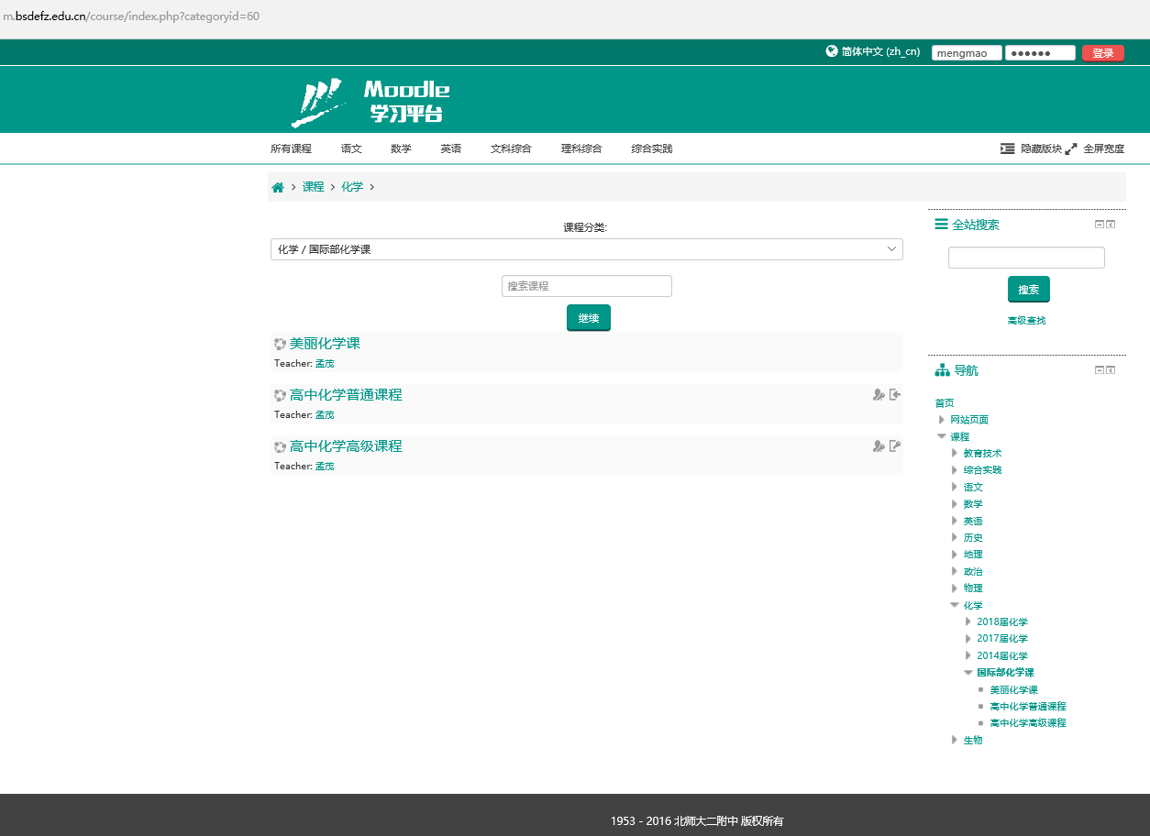
密码：chemistry

Slide 5
密码：chemistry

Slide 6
